Slide 1
Изложение 3 класс
Снег идёт.

Slide 2
Таня посмотрела утром в окно. Снежинки летали, кружились, падали. Они ложились на крыши, грязь на дороге,, деревья.
Таня вышла во двор и стала разглядывать снежинки. Они как звёздочки. Все разные. У одной лучики широкие, у другой — острые.
После обеда крыши стали белые, дорога белая, огороды белые.
Выглянуло солнышко. Снег заблестел и растаял.
Скоро наступит зима.

Slide 3
Как звали девочку? Что увидела Таня? Какие слова в первой части говорят о том, что шёл снег?
На что падали снежинки?

Slide 4
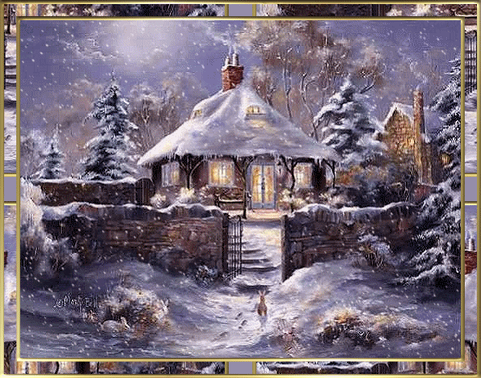
Таня посмотрела утром в окно. Снежинки летали, кружились, падали. Они ложились на крыши, грязь на дороге, деревья.

Slide 5
Куда вышла Таня?
На что похожи снежинки?

Slide 6
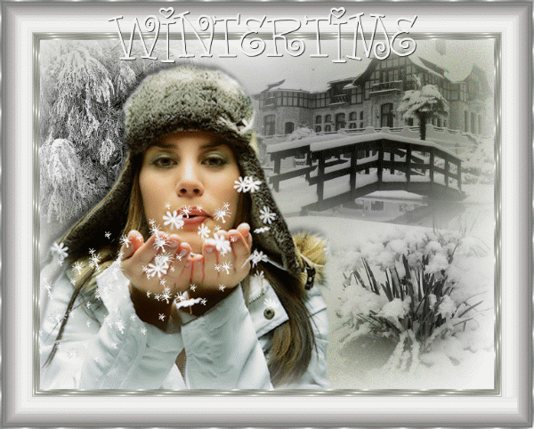
Таня вышла во двор и стала разглядывать снежинки. Они как звёздочки. Все разные. У одной лучики широкие, у другой — острые.

Slide 7
Какие стали крыши, дорога, огороды?
Что выглянуло?
Что случилось со снегом?

Slide 8
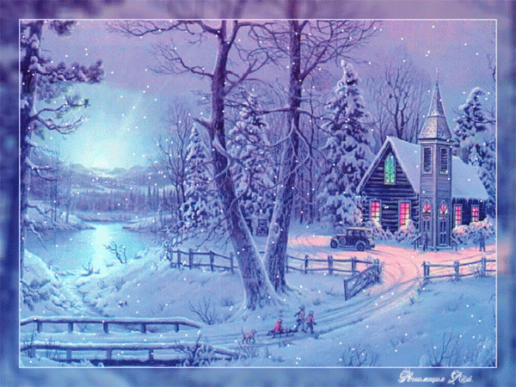
После обеда крыши стали белые, дорога белая, огороды белые. Выглянуло солнышко. Снег заблестел и растаял.
Скоро наступит зима.

Slide 9
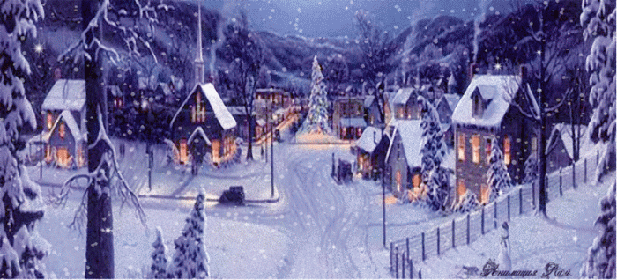
Скоро наступит зима.

Slide 10
Словарно-орфографическая подготовка
Вставьте пропущенные буквы в словах:
Сн..ж..нки, л.тели, выгл..нуло, сне.., забл..стел, круж..лись, крыш.., …г..род.

Slide 11
План изложения
1.Летят снежинки.
2.Снежинки как звездочки.
3. Крыши, дорога, огороды белые.
4.Скоро наступит зима!

